Slide 1
Ô CHỮ VUI
1
T
H
Ầ
N
K
I
N
H
 |  |  |  |  | T | Ắ | M | N | Ắ | N | G
 |  |  |  | P | H | Ả | N | X | Ạ
B | Ạ | C | H | C | Ầ | U
 | N | Ơ | R | O | N
 |  |  |  |  | K | I | M | N | H | Ọ | N
 |  |  | B | À | I | T | I | Ế | T
 |  | N | H | Â | N
 |  |  | H | Ô | H | Ấ | P
2
3
4
5
6
7
8
TK
Trao đổi khí là nhiệm vụ của hệ cơ quan nào?
Bộ phận nào là trung tâm điều khiển mọi hoạt động của tế bào?
Tế bào nào giúp bảo vệ cơ thể chống lại các tác nhân gây bệnh?
Phổi, thận, da có cùng chức năng nào?
Tay chạm vào vật nóng thì rụt tay lại là ............. của cơ thể.
Tên gọi khác của tế bào thần kinh.
Dụng cụ này sử dụng để hủy tủy ếch, cá...
Biện pháp rèn luyện da nào giúp cơ thể tổng hợp vitamin D?

Slide 2
THẦN KINH VÀ GIÁC QUAN
Tiết 45 - Bài 43. GIỚI THIỆU CHUNG HỆ THẦN KINH

Slide 3
CHƯƠNG IX:
THẦN KINH VÀ GIÁC QUAN
Bài 43: GIỚI THIỆU CHUNG HỆ THẦN KINH
I/ Nơron – đơn vị cấu tạo của hệ thần kinh.
Giảm tải
II/ Các bộ phận của hệ thần kinh.
Quan sát hình sau và cho biết hệ thần kinh gồm những bộ pận nào?

Slide 4
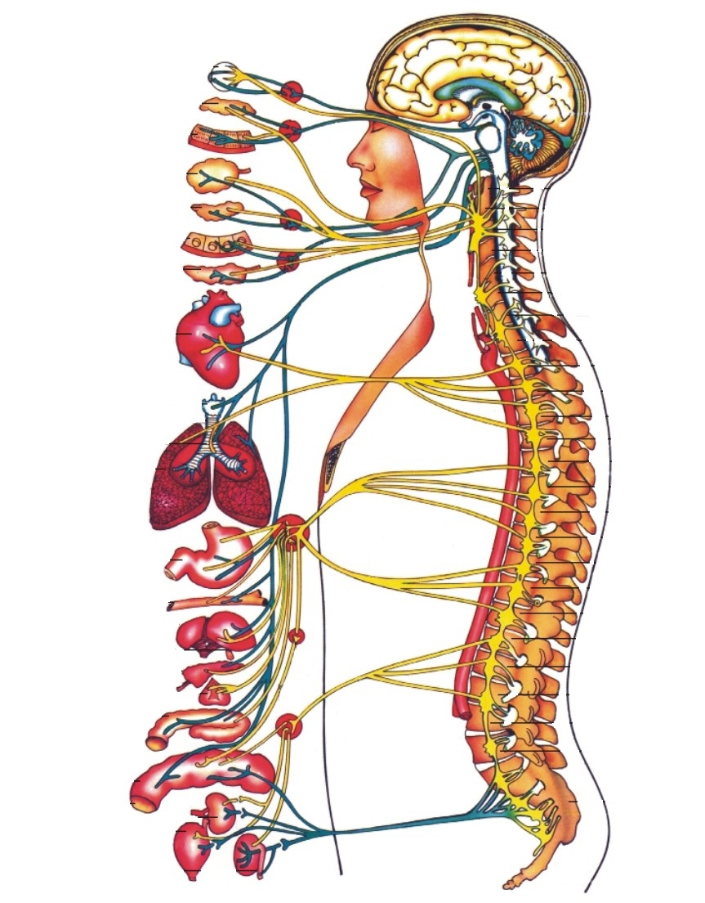
Hộp sọ
Dây thần kinh não
3
Não
1
Bộ phận trung ương
Bộ phận ngoại biên
Dây thần kinh tủy
4
Tủy sống
2
Cột sống
5
Hạch thần kinh
CẤU TẠO CỦA HỆ THẦN KINH

Slide 5
CHƯƠNG IX:
THẦN KINH VÀ GIÁC QUAN
TIẾT 45:
GIỚI THIỆU CHUNG HỆ THẦN KINH
I/ Nơron – đơn vị cấu tạo của hệ thần kinh.
1/ Cấu tạo:
2/ Chức năng:
II/ Các bộ phận của hệ thần kinh:
1/ Cấu tạo:
Não
Bộ phận trung ương
Tuỷ sống
Hệ thần kinh
Dây thần kinh
Bộ phận ngoại biên
Hạch thần kinh

Slide 6
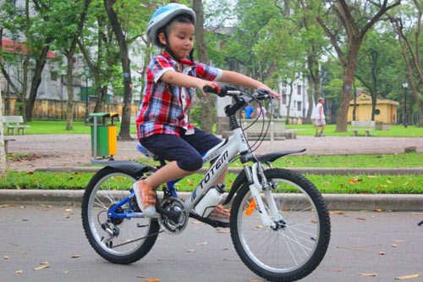
Những cơ quan nào của cơ thể cùng hoạt động khi chạy xe đạp?
Những cơ quan này chịu sự điều khiển chung của cơ quan nào?
Mắt, tai, chân, tay, não

Slide 7
TRẢ LỞI CÂU HỎI:
+ Hệ thần kinh có chức năng gì?
+ Dựa vào chức năng, hệ thần kinh được phân biệt như thế nào? Cho biết chức năng của các bộ phận đó?
- Hệ thần kinh có chức năng: điều khiển, điều hòa, phối hợp hoạt động của các cơ quan trong cơ thể, đảm bảo cho cơ thể hoạt động thống nhất.
- Dựa vào chức năng, hệ thần kinh được phân thành: hệ thần kinh vận động và hệ thần kinh sinh dưỡng.

Slide 8
Dựa vào thông tin SGK, hoàn thành bài tập sau:
(1)
(1)
(2)
Điều khiển
cơ vân
Hệ thần kinh vận động :
………….. hoạt động của ………..
là hoạt động…………..
……………………..
(3)
có ý thức
Hệ thần kinh
(2)
(1)
Hệ thần kinh sinh dưỡng :
…………. hoạt động của các ……………………., sinh sản,là
hoạt động …………………..
………………………………
Điều hòa
cơ quan sinh dưỡng
(2)
không có ý thức
(3)

Slide 9
Về chức năng hệ thần kinh sinh dưỡng và hệ thần kinh vận động khác nhau căn bản ở điểm nào?

Slide 10
CHƯƠNG IX:
THẦN KINH VÀ GIÁC QUAN
TIẾT 45:
GIỚI THIỆU CHUNG HỆ THẦN KINH
I/ Nơron – đơn vị cấu tạo của hệ thần kinh.
1/ Cấu tạo:
2/ Chức năng:
II/ Các bộ phận của hệ thần kinh:
1/ Cấu tạo:
2/ Chức năng:
Hệ thần kinh vận động: Điều khiển sự hoạt động của cơ vân. Là hoạt động có ý thức
Hệ thần kinh
Hệ thần kinh sinh dưỡng: Điều hoà các cơ quan dinh dưỡng và cơ quan sinh sản. Là hoạt động không có ý thức.

Slide 11
Hoàn thành sơ đồ sau
Nơron
(Đơn vị cấu tạo của)
về cấu tạo
Hệ thần kinh
về chức năng
1
...................
Hệ thần kinh vận động
...............................
Hệ thần kinh sinh dưỡng
Bộ phận trung ương
Bộ phận ngoại biên
3
2
......................
Tủy sống
Dây thần kinh
Hạch thần kinh
4
5
...................
Não
.............
...............
6
Bó sợi cảm giác
...................
7
Bó sợi vận động

Slide 12
BÀI TẬP
Chọn câu trả lời đúng nhất cho các câu hỏi sau
1. Điều khiển hoạt động các cơ quan như hệ tuần hoàn, hô hấp, tiêu hóa, sinh dục, bài tiết là:
A. hệ thần kinh sinh dưỡng. | C. sợi trục.
B. thân nơron. | D. hệ thần kinh vận động (cơ, xương).
2. Thành phần cấu tạo của bộ phận thần kinh ngoại biên gồm:
A. dây thần kinh và hạch thần kinh. | C. tủy sống và dây thần kinh.
B. não và hạch thần kinh. | D. não và tủy sống.

Slide 13
BÀI TẬP
Chọn câu trả lời đúng nhất cho các câu hỏi sau
3. Chức năng của thần kinh vận động là:
A. là trung tâm điều khiển các phản xạ.
B. điều hòa hoạt động của các cơ quan dinh dưỡng.
C. điều hòa hoạt động của các cơ quan sinh sản.
D. điều khiển hoạt động hệ cơ xương.
4. Thành phần cấu tạo của bộ phận thần kinh trung ương gồm:
A. não và tủy sống. | C. tủy sống và dây thần kinh.
B. não và hạch thần kinh. | D. dây thần kinh và hạch thần kinh.

Slide 14
BÀI TẬP
Chọn câu trả lời đúng nhất cho các câu hỏi sau
5. Chức năng của hệ thần kinh là:
A. tiếp nhận các kích thích từ môi trường.
B. điều khiển, điều hòa, phối hợp hoạt động của các cơ quan.
C. là trung tâm điều khiển các phản xạ có điều kiện.
D. xử lý các kích thích của môi trường trong.

Slide 15
ĐÁP ÁN
Câu hỏi | Đáp án
1 | A
2 | A
3 | D
4 | C
5 | B

